Slide 1

Dr. Víctor Manuel Díaz Vázquez
INSTITUTO MORELENSE DE INFORMACIÓN PUBLICA Y ESTADÍSTICA
EL SISTEMA NACIONAL ANTICORRUPCIÓN: CASO MORELOS
Consejero Propietario Instituto Morelense de Información Pública y Estadística

Slide 2


Antecedentes
CORRUPCIÓN
Fenómeno social que se acentúa en aquellas actividades que emanan de las administraciones públicas de los gobiernos, en dónde los prestadores de servicios se aprovechan de las facultades que tienen para sacar provecho principalmente de tipo económico a todo tipo de personas susceptibles a sus circunstancias y situaciones.
Acto racional ilegal, ilegitimo y no ético por parte de servidores públicos, en perjuicio del interés común de la sociedad y del gobierno y en beneficio de un interés de quien lo promueve o lo solapa directa e indirectamente.

Slide 3
Problemática
COSTOS ECONÓMICOS
Inversión : Hasta 5% menor en países con mayor corrupción (FMI)
Ingreso de las empresas: Pérdida de 5% de las ventas anuales (Ernst & Young)
Piratería: Pérdida de 480 mil empleos al año (CEESP)
Producto Interno Bruto: 2% del PIB (WEF), 9% (Banco de México, Banco Mundial y Forbes), 10% (CEESP)
Costos políticos
INSATISFACCIÓN CON LA DEMOCRACIA:
Sólo 37% apoya a la democracia
Sólo 27% se encuentra satisfecho con la democracia
(Latino Barómetro 2013)

Slide 4
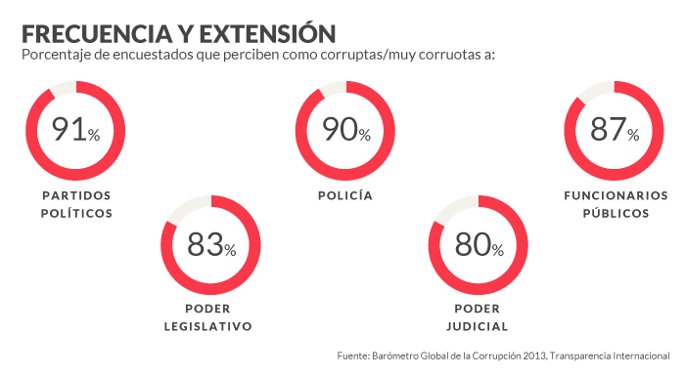
CRISIS DE REPRESENTACIÓN:
91% no confía en partidos políticos
83% no confía en legisladores
80% no confía en instituciones del sistema judicial
(Barómetro Global de la Corrupción, Transparencia Mexicana).

Slide 5
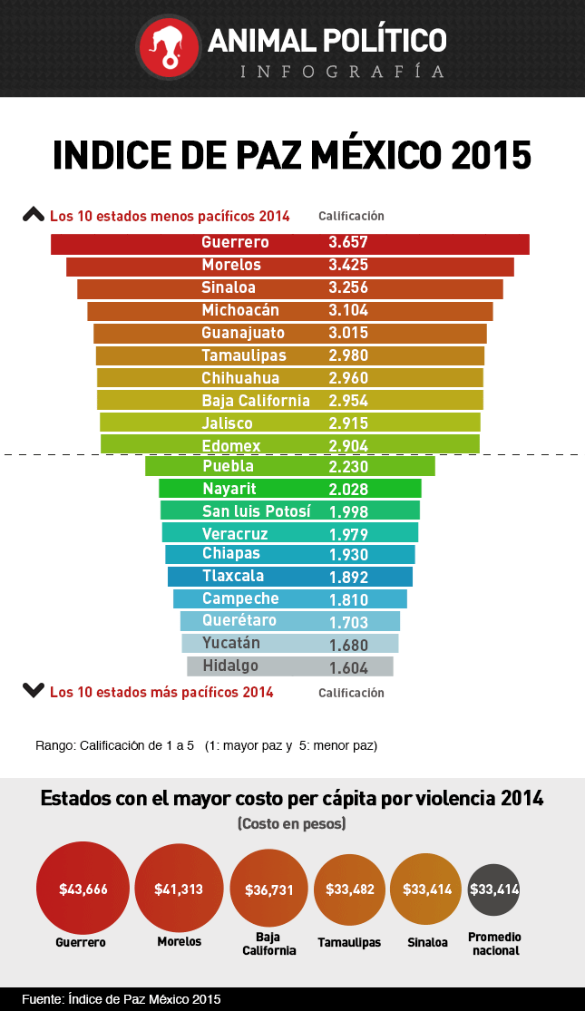
BIENESTAR
14% del ingreso promedio anual de los hogares destinado a pagos extraoficiales
(Transparencia Mexicana).
VIOLENCIA
Existe una correlación positiva entre corrupción y niveles de violencia
(Institute for Economics and Peace).

Slide 6
LA SITUACIÓN DE MÉXICO EN LOS ÍNDICES DE CORRUPCIÓN
De acuerdo con el Índice de Percepción de la Corrupción de Transparencia Internacional, entre 2008 y 2014 México cayó 31 posiciones.
De acuerdo con el Barómetro Global de la Corrupción 2013 de Transparencia Internacional, el 88% de los mexicanos pensamos que la corrupción es un problema frecuente o muy frecuente y la mitad de la población considera que la corrupción ha aumentado mucho en los últimos dos años.
Muestra de la importancia de la corrupción en la agenda nacional es la creciente atención que sirve por parte de los medios: entre 1996 y 2014 el número de notas sobre corrupción en la prensa tuvo un crecimiento de más de cinco mil por ciento. Pasó de 502 a 29,505 notas en 18 años.

Slide 7
Justificación
Ante tal situación, el gobierno mexicano ha adoptado una serie de medidas para combatir la corrupción en nuestro país, incluyendo en el texto constitucional y reformando diversas figuras e instituciones, administrativas y de justicia, con el fin de hacer eficiente el combate a la corrupción en todo el territorio de la República.
El 27 de mayo de 2015 se publicó en el Diario Oficial de la Federación el Decreto por el que se reforman, adicionan y derogan diversas disposiciones de la Constitución Política de los Estados Unidos Mexicanos, en materia de combate a la corrupción.
Dicha reforma tiene como ejes principales las atribuciones que se le otorgan a la Auditoria Superior de la Federación, la Secretaría de la Función Pública, el Tribunal Federal de Justicia Administrativa y la Fiscalía Especializada en Combate a la Corrupción, la conformación de un Sistema Nacional Anticorrupción que contará con un Comité Coordinador y la integración del Comité de Participación Ciudadana.

Slide 8
Sistema Nacional Anticorrupción
El Sistema Nacional Anticorrupción es una instancia coordinada entre las autoridades de todos los órdenes de gobierno competentes en la prevención, detección y sanción de responsabilidades administrativas y hechos de corrupción, como en la fiscalización y control de recursos públicos.
La reforma otorga al Congreso de la Unión la facultad de emitir una ley general que establezca las bases de coordinación entre las autoridades de los órdenes de gobierno, entre otras cosas.

Slide 9
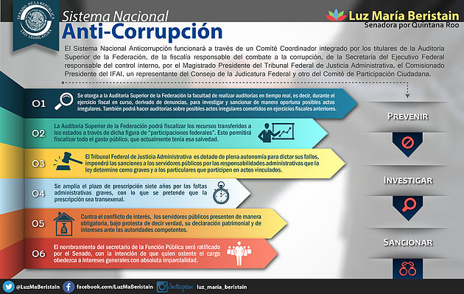
Sistema Nacional Anticorrupción

Slide 10
EL CASO MORELOS
El Congreso del Estado de Morelos y la mayoría de los gobiernos municipales, en cumplimiento del texto de la Constitución General de la República, reformaron la norma suprema de nuestra Entidad Federativa, mediante Decreto 5315 publicado el 11 de agosto de 2015 en el Periódico Oficial “Tierra y Libertad”, para armonizar el texto de la Constitución local con el de la ley fundamental de los Estados Unidos Mexicanos, estableciendo, un Sistema Estatal Anticorrupción como una instancia coordinadora entre las autoridades competentes para la prevención, detección, investigación y sanción de responsabilidades administrativas y hechos de corrupción, que cuenta con un Comité Coordinador Integrado por los titulares de la Entidad Superior de Auditoria y Fiscalización del Congreso del Estado de Morelos, Fiscalía Especializada en Investigación de Hechos de Corrupción, Secretaría de la Contraloría, Tribunal de Justicia Administrativa, Instituto Morelense de Información Pública y Estadística, Consejo de la Judicatura del Estado de Morelos y del Comité de Participación Ciudadana.

Slide 11
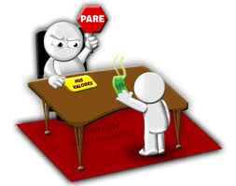
SISTEMA ESTATAL ANTICORRUPCIÓN
Conforme al artículo 134 de la Constitución Política del Estado Libre y Soberano de Morelos, el Sistema Estatal Anticorrupción es una instancia coordinadora entre las autoridades competentes en la prevención, detección, investigación y sanción de responsabilidades administrativas y hechos de corrupción, el cual se conformará y ajustará a lo dispuesto en la Constitución local y en la normatividad del Estado, además de ser acorde con las leyes generales aplicables que expida el Congreso de la Unión.

Slide 12
MISION
El Sistema Estatal Anticorrupción es una instancia coordinadora de las autoridades morelenses competentes en materia de prevención, investigación y sanción de hechos de corrupción, fiscalización y manejo de fondos públicos. A través de su Comité Coordinador está encargado de diseñar políticas públicas de combate a la corrupción y mecanismos de intercambio, sistematización y suministro sobre dicho problema social.
El Sistema Estatal Anticorrupción deberá elaborar un informe anual que contenga los resultados de sus actividades y hacer recomendaciones no vinculantes a autoridades diversas para mejorar las medidas dirigidas al fortalecimiento institucional para la prevención de faltas administrativas y hechos de corrupción.

Slide 13
VISIÓN
El Sistema Estatal Anticorrupción se proyecta como la instancia que contribuya hacer más eficientes los esfuerzos para combatir la corrupción en el estado, mediante el ejercicio de sus facultades de coordinación, disminuyendo la incidencia a través de la prevención, investigación y sanción de hechos de corrupción, para lo que diseñará políticas pública y proveerá información relevante.
Coadyuvará a la reducción de los índices que corrupción en el Estado de Morelos, lo que tendrá como consecuencia un mejor ambiente social de confianza en las instituciones gubernamentales y fomentará el crecimiento económico.

Slide 14
OBJETIVOS GENERALES
Ser una instancia coordinadora entre las autoridades competentes en la prevención, detección, investigación y sanción de responsabilidades administrativas y hechos de corrupción, el cual se conformará y ajustará a lo dispuesto en la Constitución local y en la normatividad del Estado, además de ser acorde con las leyes generales aplicables que expida el Congreso de la Unión. El objetivos generales se resume en los puntos siguientes:
a) Coordinar: Dirigir y concertar a las instituciones que lo integran para lograr su unidad y así lograr que las acciones contra la corrupción se realicen de manera conjunta, ordenada y eficiente.
b) Comunicar: el Sistema debe ser el medio a través del cual sus integrantes transmitan y compartan ideas e información relevante en materia de combate a la corrupción para lograr la especialización de sus miembros y la profesionalización de sus actividades.
c) Administrar: el Sistema de contar con un área que cuente con los recursos humanos necesarios para administrar sus recursos humanos, financieros y materiales, para su aplicación correcta a fin de lograr sus objetivos.

Slide 15
OBJETIVOS ESPECIFICOS
El diseño y promoción de políticas integrales en materia de fiscalización y control de recursos públicos, de prevención, control y disuasión de faltas administrativas y hechos de corrupción, en especial sobre las causas que los generan.
La determinación de los mecanismos de suministro, intercambio, sistematización y actualización de la información que sobre estas materias generen las instituciones competentes de los órdenes de gobierno.
El establecimiento de bases y principios para la efectiva coordinación de las autoridades de los órdenes de gobierno en materia de fiscalización y control de los recursos públicos.
La elaboración de un informe anual que contenga los avances y resultados del ejercicio de sus funciones y de la aplicación de políticas y programas en la materia.

Slide 16
Primera Reunión de Seguimiento a los Compromisos firmados dentro de la declaratoria realizada en el marco de la CUMBRE ESTATAL ANTICORRUPCIÓN: Hacia un Sistema Nacional de Transparencia y Rendición de Cuentas
Para el INSTITUTO MORELENSE DE INFORMACIÓN PÚBLICA
Elaboración del Código de Ética del Instituto y proponer se extienda a los servidores públicos del Estado. (Instituciones)
La elaboración de un proyecto de reforma constitucional que tenga como propósito armonizar el marco normativo del Estado con la reforma constitucional del articulo sexto y la Ley General de Transparencia.
Revisión administrativa para la detección de posibles errores, negligencias, acciones u omisiones que pudieran generar actos contrarios a la normatividad aplicable en la materia.

Slide 17
Para el CONGRESO DEL ESTADO
Seguimiento a los compromisos asumidos en la Cumbre Estatal Anticorrupción?
Ley de la Entidad Superior de Auditoria y Fiscalización del Estado
Entrega al Instituto Morelense de Información Pública y Estadística de las iniciativas en materia de transparencia.
Inicio de los trabajos tendientes a la implementación de prácticas de Parlamento Abierto
Para la UNIVERSIDAD AUTÓNOMA DEL ESTADO DE MORELOS
Revisión del Plan de Estudios de la Licenciatura en Derecho con el propósito de implementar como parte de la curricula la materia de Acceso a la Información, Transparencia y Rendición de Cuentas
La implementación del Observatorio Estudiantil?
Para la ENTIDAD SUPERIOR DE AUDITORIA Y FISCALIZACIÓN
La implementación de mecanismos para el establecimiento del servicio civil de carrera
Aprobación y expedición de la Ley que regirá el Órgano de Fiscalización
Para la FISCALÍA GENERAL DEL ESTADO
La creación de la Unidad Especializada de Investigación de Delitos relacionados con la Corrupción (el 4 de marzo se publicó en el Periódico Oficial Tierra y Libertad No. 5268)

Slide 18
Segunda Reunión de Seguimiento a los Compromisos firmados dentro de la declaratoria realizada en el marco de la CUMBRE ESTATAL ANTICORRUPCIÓN: Hacia un Sistema Nacional de Transparencia y Rendición de Cuentas
Para la ENTIDAD SUPERIOR DE AUDITORIA Y FISCALIZACIÓN
Publicación de la Ley de Fiscalización Superior del Estado de Morelos
En proceso el establecimiento del servicio civil de carrera
Para la FISCALÍA GENERAL DEL ESTADO
En proceso de la implementación del servicio profesional de carrera
Para la UNIVERSIDAD AUTÓNOMA DEL ESTADO DE MORELOS
En proceso la implementación del Observatorio Estudiantil
La propuesta esta en proceso para que la materia de Acceso a la Información, Transparencia y Rendición de Cuentas sea incluida como materia obligatoria.

Slide 19
Para el CONGRESO DEL ESTADO
1. En virtud de la aprobación de la Ley General de Transparencia y Acceso a la Información Pública y Estadística, se han presentado a la Comisión de Puntos Constitucionales las iniciativas de reforma a los artículos constitucionales y a la ley estatal de la materia
2. El Congreso se compromete hacer llegar al IMIPE las iniciativas de ley en la materia para su revisión y análisis
3. Compromiso de iniciar los trabajos tendientes a la implementación de prácticas de Parlamento abierto.
4. Iniciar los trabajos de transparencia legislativa
Para el INSTITUTO MORELENSE DE INFORMACIÓN PÚBLICA Y ESTADÍSTICA
1.Reuniones con el Congreso para trabajar sobre iniciativas d ley en materia de transparencia
2.Actividades con el Congreso en la reforma constitucional y legal en materia de transparencia
3.En proceso la elaboración del Código de Ética
En proceso la revisión del trabajo administrativo del IMIPE

Slide 20








Integrantes SISTEMA ESTATAL ANTICORRUPCIÓN Morelos

